Slide 1

Pravděpodobnost je…
Martina Litschmannová, Adéla Vrtková

Slide 2
Čím se zabývá teorie pravděpodobnosti?
Teorie pravděpodobnosti je matematická disciplína popisující zákonitosti týkající se náhodných jevů, tj. používá se k modelování náhodnosti a neurčitosti. (Náhodnost je spojena s nedostatečnou znalostí počátečních podmínek.)

Slide 3
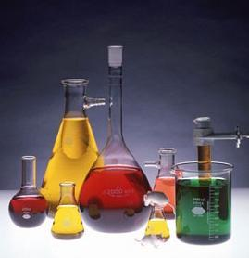
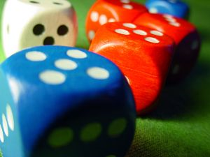
Základní pojmy teorie pravděpodobnosti
Pokus – děj, který probíhá, resp. nastává opakovaně za určitých, stejně nastavených, počátečních podmínek.
Deterministické pokusy
X
Náhodné pokusy
Za určitých počátečních podmínek se dostaví vždy stejný výsledek.
Pro určité počáteční podmínky existuje množina možných výsledků, přičemž jeden z nich nastane.

Slide 4
Základní pojmy teorie pravděpodobnosti
Náhodný pokus – děj, jehož výsledek není předem jednoznačně určen podmínkami, za nichž probíhá.
Hod kostkou

Slide 5
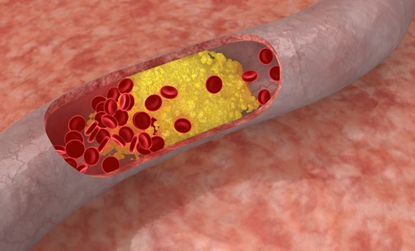
Základní pojmy teorie pravděpodobnosti
Náhodný pokus – děj, jehož výsledek není předem jednoznačně určen podmínkami, za nichž probíhá.
Stanovení množství
cholesterolu v krvi

Slide 6

Základní pojmy teorie pravděpodobnosti
Náhodný pokus – děj, jehož výsledek není předem jednoznačně určen podmínkami, za nichž probíhá.
Sledování počtu zkreslených znaků v binární posloupnosti dané délky

Slide 7
Základní pojmy teorie pravděpodobnosti
Náhodný pokus – děj, jehož výsledek není předem jednoznačně určen podmínkami, za nichž probíhá.
Hod kostkou
Náhodný jev – tvrzení o výsledku náhodného pokusu. O pravdivosti tohoto tvrzení lze po ukončení pokusu rozhodnout. Značíme velkými písmeny (A, B, X, Y, …).
Padne šestka.

Slide 8
Základní pojmy teorie pravděpodobnosti
Náhodný pokus – děj, jehož výsledek není předem jednoznačně určen podmínkami, za nichž probíhá.
Hod kostkou
Náhodný jev – tvrzení o výsledku náhodného pokusu. O pravdivosti tohoto tvrzení lze po ukončení pokusu rozhodnout. Značíme velkými písmeny (A, B, X, Y, …).
Padne sudé číslo.

Slide 9
Základní pojmy teorie pravděpodobnosti
Náhodný pokus – děj, jehož výsledek není předem jednoznačně určen podmínkami, za nichž probíhá.
Stanovení množství
cholesterolu v krvi
Náhodný jev – tvrzení o výsledku náhodného pokusu. O pravdivosti tohoto tvrzení lze po ukončení pokusu rozhodnout. Značíme velkými písmeny (A, B, X, Y, …).
Zjištěná hodnota cholesterolu bude odpovídat normě.
Pro laika v oboru nutno specifikovat!!!

Slide 10
Základní pojmy teorie pravděpodobnosti
Náhodný pokus – děj, jehož výsledek není předem jednoznačně určen podmínkami, za nichž probíhá.
Sledování počtu zkreslených znaků v binární posloupnosti dané délky
Náhodný jev – tvrzení o výsledku náhodného pokusu. O pravdivosti tohoto tvrzení lze po ukončení pokusu rozhodnout. Značíme velkými písmeny (A, B, X, Y, …).
V binární posloupnosti o 50 znacích bude nejvýše 5 znaků zkreslených.

Slide 11
Základní pojmy teorie pravděpodobnosti
Náhodný pokus – konečný děj, jehož výsledek není předem jednoznačně určen podmínkami, za nichž probíhá.
Náhodný jev – tvrzení o výsledku náhodného pokusu, o jehož pravdivosti můžeme po ukončení pokusu rozhodnout. (značíme A, B, X, Y, …)
Elementární jev ω – jednotlivý výsledek náhodného pokusu (nelze jej vyjádřit jako sjednocení dvou různých jevů)
Základní prostor Ω – množina všech elementárních jevů

Slide 12

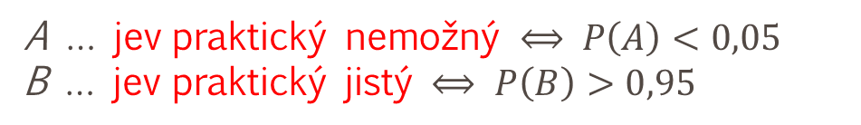
Typy jevů
Padne „7“.
Padne „6“.
Padne méně než „7“.
Jev nemožný
Jev náhodný
Jev jistý
∅
$$Ω$$
A … jev praktický nemožný $⟺$ $P\left(A\right)<0,05$
B … jev praktický jistý $⟺$ $P\left(B\right)>0,95$

Slide 13








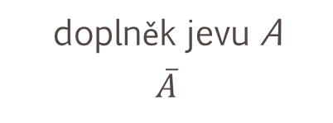



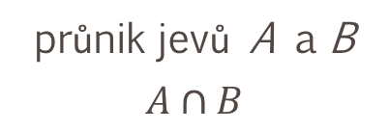





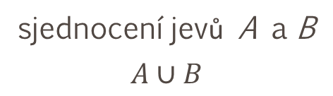




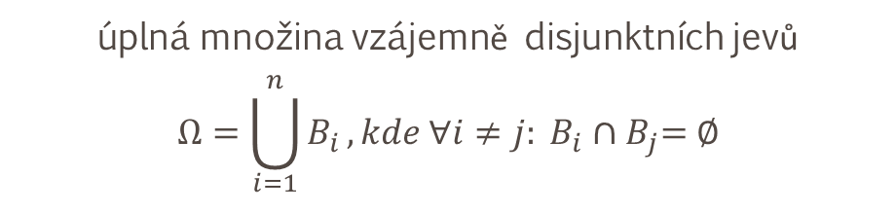
Vybrané vztahy mezi jevy
$$Ω$$
$$Ω$$
$$Ω$$
$$A$$
$$A$$
$$A$$
$$B$$
$$B$$
$$\overline{A}$$
doplněk jevu A
$$\overline{A}$$
průnik jevů A a B
$$A∩B$$
sjednocení jevů A a B
$$A∪B$$
$$A$$
$$B_{3}$$
$$Ω$$
$$B_{5}$$
$$B_{7}$$
$$B$$
$$B_{1}$$
$$B_{2}$$
$$B_{4}$$
$$B_{6}$$
$$Ω$$
úplná množina vzájemně disjunktních jevů
$$Ω=\bigcup_{i=1}^{n}{B_{i}}, kde ∀i≠j: B_{i}{∩B}_{j}=∅$$
jevy disjunktní

Slide 14
Co je to pravděpodobnost?
Číselné vyjádření šance,
že při náhodném pokusu daný jev nastane.
Jak pravděpodobnost definovat?

Slide 15
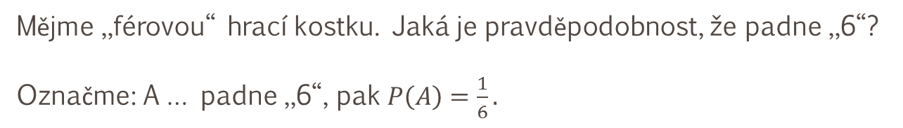
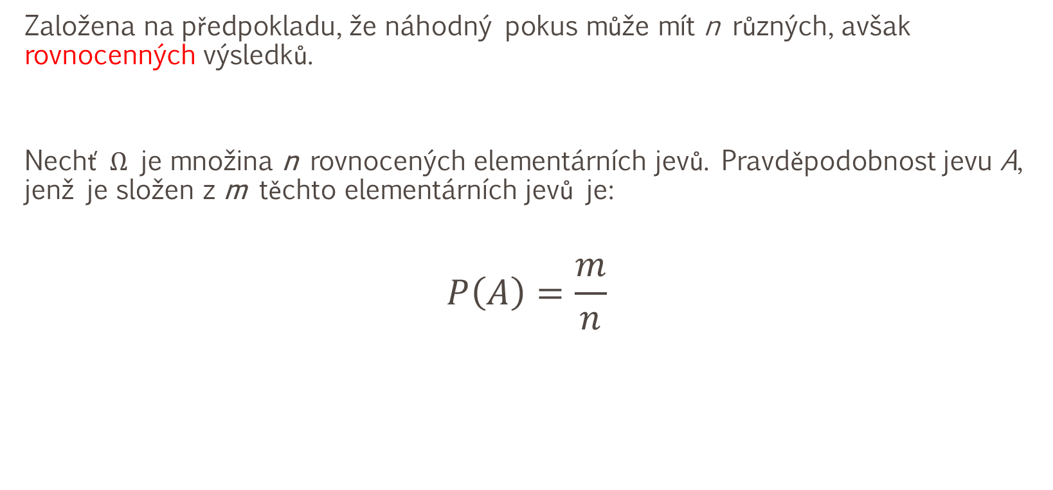
Klasická definice pravděpodobnosti
(Pierre Simon de Laplace, 1812)
Založena na předpokladu, že náhodný pokus může mít n různých, avšak rovnocenných výsledků.
Nechť $Ω$ je množina n rovnocených elementárních jevů. Pravděpodobnost jevu A, jenž je složen z m těchto elementárních jevů je:
$$P\left(A\right)=\frac{m}{n}$$
Mějme „férovou“ hrací kostku. Jaká je pravděpodobnost, že padne „6“?
Označme: A … padne „6“, pak $P\left(A\right)=\frac{1}{6}.$

Slide 16
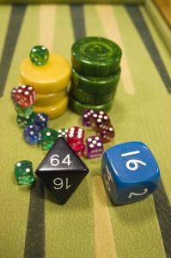
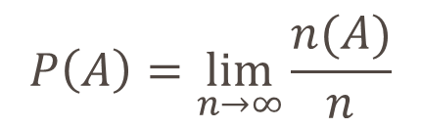
Statistická definice pravděpodobnosti
(Richard von Mises, počátek 20. století)
$$P\left(A\right)=\lim_{n→∞}{\frac{n(A)}{n}}$$
Počet realizací pokusu příznivých jevu A
Počet všech realizací pokusu
Jaká je pravděpodobnost padnutí „6“ na hrací kostce, nevíme-li, zda je tato kostka „férová“?

Slide 17

Statistická definice pravděpodobnosti
Relativní četnost jevu "padne 6"
$$P\left(A\right)=\lim_{n→∞}{\frac{n(A)}{n}}$$

Slide 18
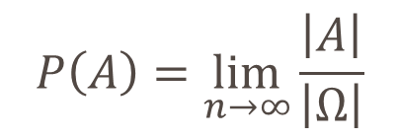
Geometrická pravděpodobnost
Zobecnění klasické pravděpodobnosti pro případ, kdy počet všech možných výsledků náhodného pokusu je nespočetný.
V rovině (případně na přímce nebo v prostoru) je dána určitá oblast Ω a v ní další uzavřená oblast A. Pravděpodobnost jevu A, který spočívá v tom, že náhodně zvolený bod v oblasti Ω leží i v oblasti A je:
$$P\left(A\right)=\lim_{n→∞}{\frac{\left|A\right|}{\left|Ω\right|}}$$
Jaká je pravděpodobnost, že meteorit dopadl na pevninu?

Slide 19
Kolmogorovův axiomatický systém
(Andrej Nikolajevič Kolmogorov, 1933)
Definuje pojem pravděpodobnosti a její vlastnosti, neudává však žádný návod k jejímu stanovení.
Pravděpodobnost každého jevu A je nezáporné číslo.
Pravděpodobnost, že nějaký jev nastane (pravděpodobnost jevu jistého) je rovna 1.
Pravděpodobnost, že nastane některý z navzájem se vylučujících jevů, je rovna součtu jejich pravděpodobností. (platí pro spočetnou množinu náhodných jevů)

Slide 20
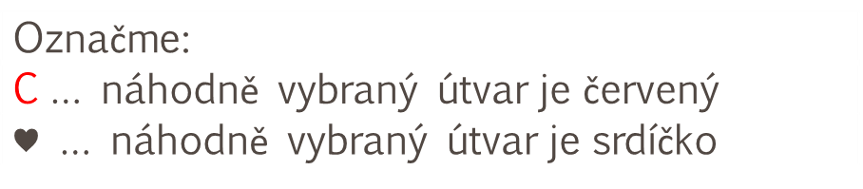
V urně je 20 různých útvarů (viz obrázek). Náhodně bude vybrán jeden z nich.
Označme:
C … náhodně vybraný útvar je červený
$♥$ … náhodně vybraný útvar je srdíčko

Slide 21
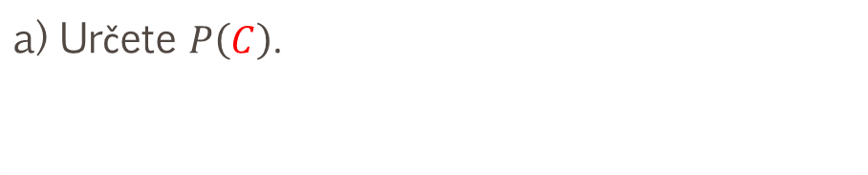
V urně je 20 různých útvarů (viz obrázek). Náhodně bude vybrán jeden z nich.
a) Určete $P\left(C\right)$.

Slide 22
V urně je 20 různých útvarů (viz obrázek). Náhodně bude vybrán jeden z nich.
a) Určete $P\left(C\right)$.

Slide 23
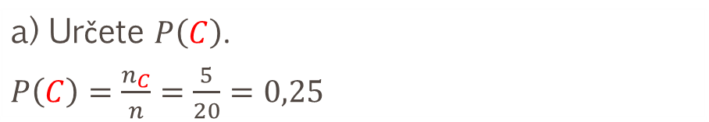
V urně je 20 různých útvarů (viz obrázek). Náhodně bude vybrán jeden z nich.
a) Určete $P\left(C\right)$. $P\left(C\right)=\frac{n_{C}}{n}=\frac{5}{20}=0,25$

Slide 24
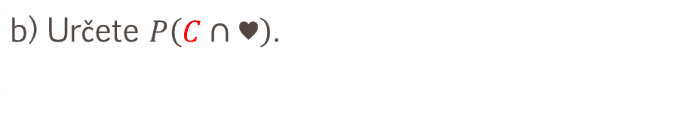
V urně je 20 různých útvarů (viz obrázek). Náhodně bude vybrán jeden z nich.
b) Určete $P\left(C∩♥\right)$.

Slide 25
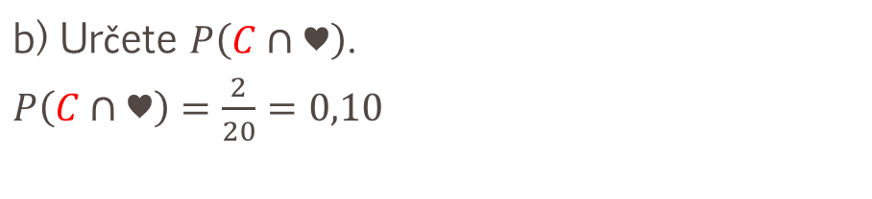
V urně je 20 různých útvarů (viz obrázek). Náhodně bude vybrán jeden z nich.
b) Určete $P\left(C∩♥\right)$.
$P\left(C∩♥\right)=\frac{2}{20}=0,10$

Slide 26
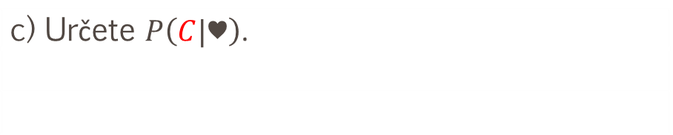
V urně je 20 různých útvarů (viz obrázek). Náhodně bude vybrán jeden z nich.
c) Určete $P\left(C|♥\right)$.

Slide 27

Podmíněná pravděpodobnost
tj. pravděpodobnost jevu, za předpokladu, že nastal určitý jiný jev.
$P\left(A|B\right)=\frac{P\left(A∩B\right)}{P\left(B\right)}$, $P\left(B\right)≠0$
P(A|B) čti „pravděpodobnost jevu A za předpokladu, že nastal jev B“

Slide 28
V urně je 20 různých útvarů (viz obrázek). Náhodně bude vybrán jeden z nich.
c) Určete $P\left(C|♥\right)$.

Slide 29
V urně je 20 různých útvarů (viz obrázek). Náhodně bude vybrán jeden z nich.
c) Určete $P\left(C|♥\right)$.

Slide 30
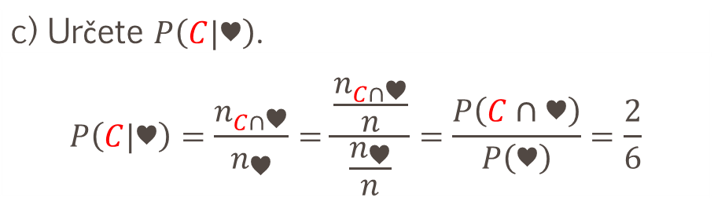
V urně je 20 různých útvarů (viz obrázek). Náhodně bude vybrán jeden z nich.
c) Určete $P\left(C|♥\right)$.
$$P\left(C|♥\right)=\frac{n_{C∩♥}}{n_{♥}}=\frac{\frac{n_{C∩♥}}{n}}{\frac{n_{♥}}{n}}=\frac{P\left(C∩♥\right)}{P\left(♥\right)}=\frac{2}{6}$$

Slide 31

Podmíněná pravděpodobnost
tj. pravděpodobnost jevu, za předpokladu, že nastal určitý jiný jev.
$P\left(A|B\right)=\frac{P\left(A∩B\right)}{P\left(B\right)}$, $P\left(B\right)≠0$
P(A|B) čti „pravděpodobnost jevu A za předpokladu, že nastal jev B“

Slide 32
V urně je 20 různých útvarů (viz obrázek). Náhodně bude vybrán jeden z nich.
d) Určete $P\left(C∪♥\right)$.

Slide 33
V urně je 20 různých útvarů (viz obrázek). Náhodně bude vybrán jeden z nich.
d) Určete $P\left(C∪♥\right)$.

Slide 34
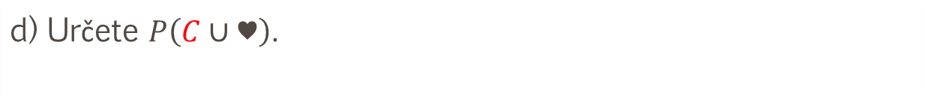
V urně je 20 různých útvarů (viz obrázek). Náhodně bude vybrán jeden z nich.
d) Určete $P\left(C∪♥\right)$.

Slide 35
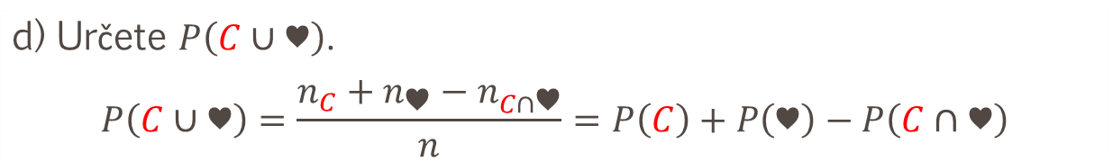
V urně je 20 různých útvarů (viz obrázek). Náhodně bude vybrán jeden z nich.
d) Určete $P\left(C∪♥\right)$. $$P\left(C∪♥\right)=\frac{{n_{C}+n_{♥}−n}_{C∩♥}}{n}=P\left(C\right)+P\left(♥\right)−P\left(C∩♥\right)$$

Slide 36
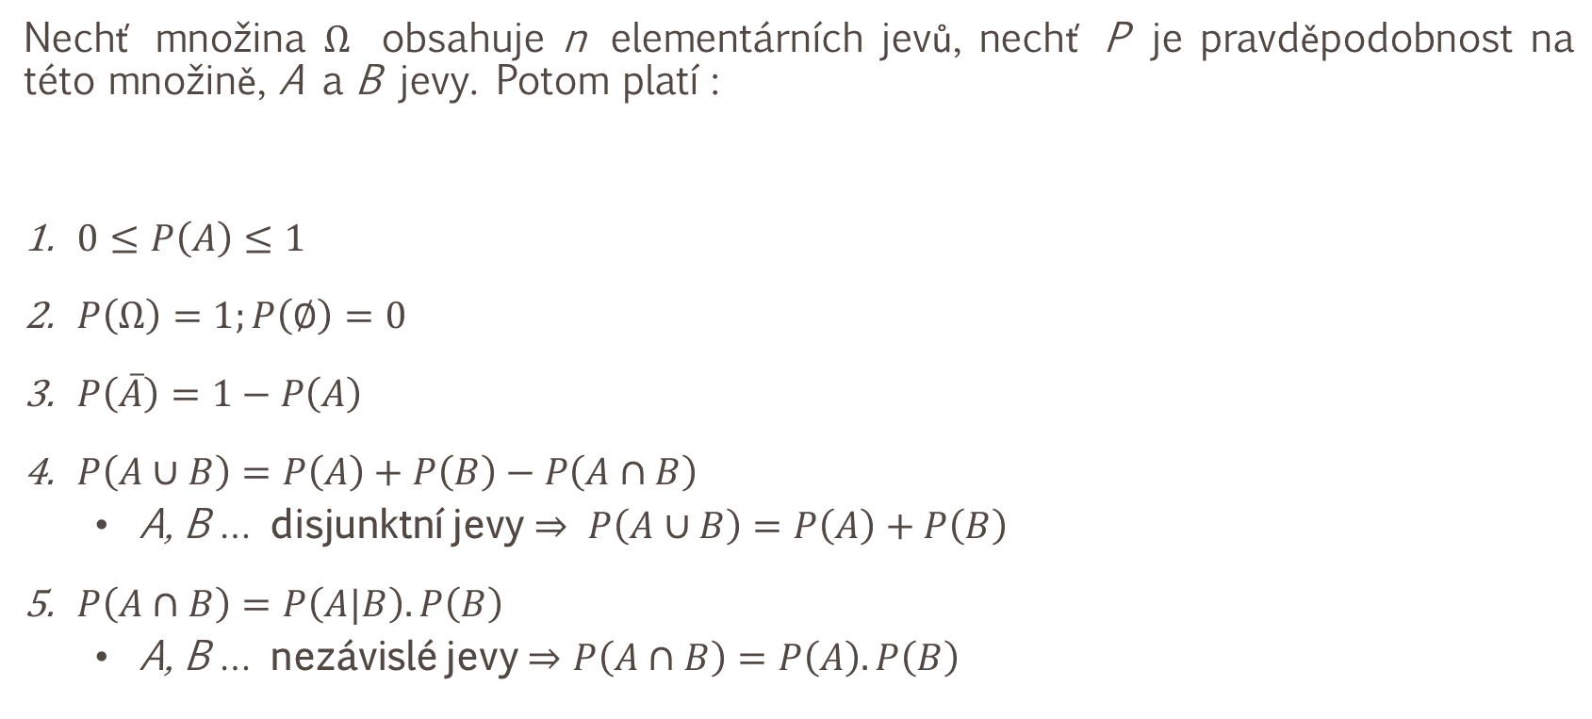
Vybrané vlastnosti pravděpodobnosti
Nechť množina $Ω$ obsahuje n elementárních jevů, nechť P je pravděpodobnost na této množině, A a B jevy. Potom platí :
$0≤P\left(A\right)≤1$
$P\left(Ω\right)=1;P\left(∅\right)=0$
$P\left(\overline{A}\right)=1−P\left(A\right)$
$P\left(A∪B\right)=P\left(A\right)+P\left(B\right)−P\left(A∩B\right)$
  A, B … disjunktní jevy $⇒$ $P\left(A∪B\right)=P\left(A\right)+P\left(B\right)$
$P\left(A∩B\right)=P\left(A|B\right).P\left(B\right)$
    A, B … nezávislé jevy $⇒P\left(A∩B\right)=P\left(A\right).P\left(B\right)$

Slide 37
Neprůhledný pytlík obsahuje 10 černých a 5 bílých kuliček. Budeme provádět náhodný pokus – vytažení jedné kuličky, přičemž kuličku do pytlíku nevracíme. Určete pravděpodobnost, že
a) v prvním tahu vytáhneme bílou kuličku,
Jev | Definice jevu
B1 | při první realizaci náh. pokusu byla vytažena bílá kulička
C1 | při první realizaci náh. pokusu byla vytažena černá kulička
B2 | při druhé realizaci náh. pokusu byla vytažena bílá kulička
C2 | při druhé realizaci náh. pokusu byla vytažena černá kulička
10 ks
5 ks

Slide 38
Neprůhledný pytlík obsahuje 10 černých a 5 bílých kuliček. Budeme provádět náhodný pokus – vytažení jedné kuličky, přičemž kuličku do pytlíku nevracíme. Určete pravděpodobnost, že
b) vytáhli-li jsme v prvním tahu bílou kuličku, ve druhém tahu vytáhneme taky bílou kuličku,
1. tah
10 ks
5 ks
2. tah
(byla-li v 1. tahu vytažena bílá kulička)
10 ks
4 ks

Slide 39
Neprůhledný pytlík obsahuje 10 černých a 5 bílých kuliček. Budeme provádět náhodný pokus – vytažení jedné kuličky, přičemž kuličku do pytlíku nevracíme. Určete pravděpodobnost, že
c) ve dvou tazích vytáhneme 2 bílé kuličky,

Slide 40
Neprůhledný pytlík obsahuje 10 černých a 5 bílých kuliček. Budeme provádět náhodný pokus – vytažení jedné kuličky, přičemž kuličku do pytlíku nevracíme. Určete pravděpodobnost, že
c) ve dvou tazích vytáhneme 1 bílou a 1 černou kuličku,
nebo

Slide 41
Neprůhledný pytlík obsahuje 10 černých a 5 bílých kuliček. Budeme provádět náhodný pokus – vytažení jedné kuličky, přičemž kuličku do pytlíku nevracíme. Určete pravděpodobnost, že
c) ve druhém tahu vytáhneme bílou kuličku,
nebo
Pokus probíhající po etapách … možnost záznamu pomocí
rozhodovacího (stochastického) stromu

Slide 42








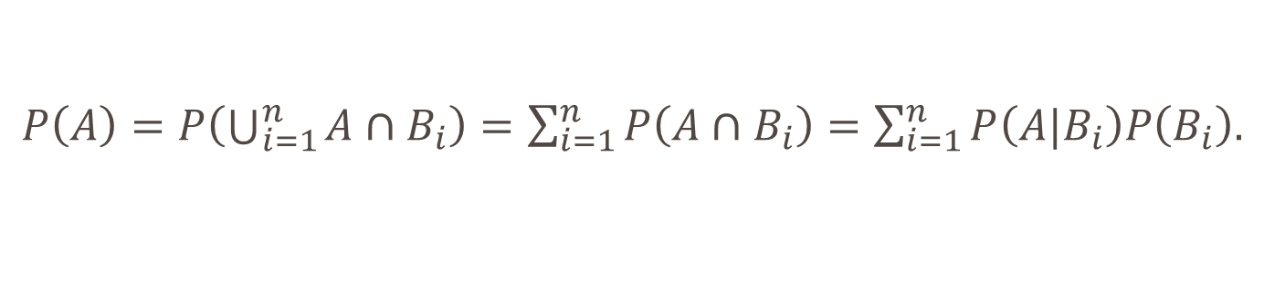
Věta o úplné pravděpodobnosti
$$B_{3}$$
$$A$$
$$B_{5}$$
$$B_{7}$$
$$B_{1}$$
$$B_{2}$$
$$B_{4}$$
$$B_{6}$$
Jestliže jevy $B_{1}, B_{2}, …, B_{n}$ tvoří úplnou množinu vzájemně disjunktních jevů,
pak pravděpodobnost libovolného jevu $A$ lze určit jako
$P\left(A\right)=P\left(\bigcup_{i=1}^{n}{A∩B_{i}}\right)=\sum_{i=1}^{n}{P\left(A∩B_{i}\right)}=\sum_{i=1}^{n}{P\left(A|B_{i}\right)P\left(B_{i}\right).}$

Slide 43


Ve třídě je 70% procent chlapců a 30% dívek. Dlouhé vlasy má 10% chlapců a 80% dívek. Jaká je pravděpodobnost, že náhodně vybraný student má dlouhé vlasy?
70%
30%

Slide 44
Ve třídě je 70% procent chlapců a 30% dívek. Dlouhé vlasy má 10% chlapců a 80% dívek. Jaká je pravděpodobnost, že náhodně vybraný student má dlouhé vlasy?
70%
30%
80%
20%

Slide 45
Ve třídě je 70% procent chlapců a 30% dívek. Dlouhé vlasy má 10% chlapců a 80% dívek. Jaká je pravděpodobnost, že náhodně vybraný student má dlouhé vlasy?
10%
90%
70%
30%
80%
20%

Slide 46
Pravoúhlý Vennův diagram
10%
90%
70%
30%
80%
20%

Slide 47
0,07
0,63
0,24
0,06

Slide 48
Rozhodovací strom
Pohlaví
Délka vlasů
DV
CH
KV
Studenti
DV
D
KV

Slide 49
Pohlaví
Délka vlasů
DV
CH
KV
Studenti
DV
D
KV

Slide 50
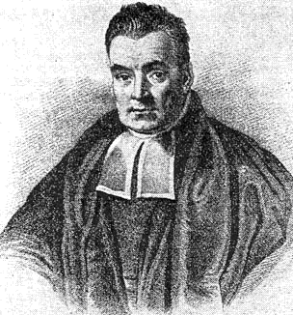
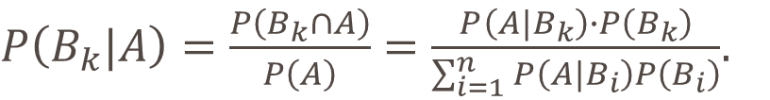
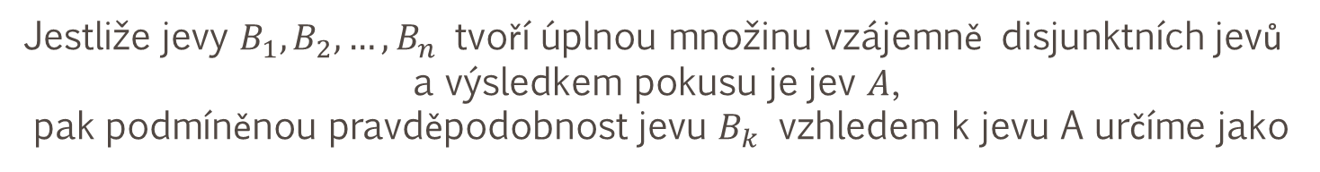
Bayesův teorém
Thomas Bayes
(1702 – 1761)
Jestliže jevy $B_{1}, B_{2}, …, B_{n}$ tvoří úplnou množinu vzájemně disjunktních jevů
a výsledkem pokusu je jev $A$,
pak podmíněnou pravděpodobnost jevu $B_{k}$ vzhledem k jevu A určíme jako
$P\left(B_{k}|A\right)=\frac{P\left(B_{k}∩A\right)}{P\left(A\right)}=\frac{P\left({A|B}_{k}\right)∙P\left(B_{k}\right)}{\sum_{i=1}^{n}{P\left(A|B_{i}\right)P\left(B_{i}\right)}}$.

Slide 51
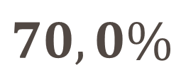
A)
Jaká je pravděpodobnost, že náhodně vybraný student je chlapec?
Ve třídě je 70% procent chlapců a 30% dívek. Dlouhé vlasy má 10% chlapců a 80% dívek.
$$70,0\%$$
Apriorní pravděpodobnost

Slide 52

B)
Náhodně vybraný student má dlouhé vlasy.
Jaká je pravděpodobnost, že náhodně vybraný student je chlapec?
Ve třídě je 70% procent chlapců a 30% dívek. Dlouhé vlasy má 10% chlapců a 80% dívek.
$$P\left(CH|DV\right)=?$$
Aposteriorní pravděpodobnost

Slide 53
Daný stav
Výsledek testu
DV
CH
KV
Studenti
DV
D
KV

Slide 54
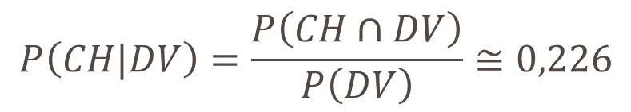
B)
Náhodně vybraný student má dlouhé vlasy.
Jaká je pravděpodobnost, že náhodně vybraný student je chlapec?
Ve třídě je 70% procent chlapců a 30% dívek. Dlouhé vlasy má 10% chlapců a 80% dívek.
$$P\left(CH|DV\right)=\frac{P\left(CH∩DV\right)}{P\left(DV\right)}≅0,226$$
Aposteriorní pravděpodobnost

Slide 55
A)
Jaká je pravděpodobnost, že náhodně vybraný student je chlapec?
70,0%
B)
Náhodně vybraný student má dlouhé vlasy.
Jaká je pravděpodobnost, že náhodně vybraný student je chlapec?
22,6%
Ve třídě je 70% procent chlapců a 30% dívek. Dlouhé vlasy má 10% chlapců a 80% dívek.

Slide 56
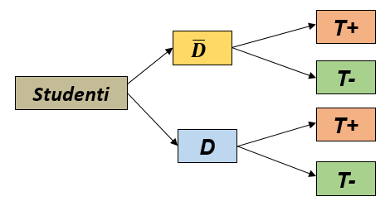
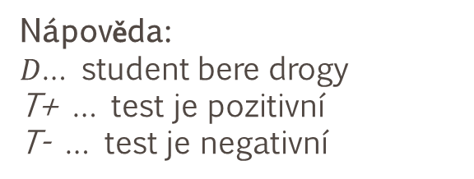
Předpokládejme, že test na zjištění drog má senzitivitu 99% a specificitu 95%. To znamená, že test správně identifikuje skutečného uživatele drog v 99% případů a že test vyloučí osobu, která drogy neužívá rovněž v 95% případů.
Předpokládejme, že ve škole, která se rozhodla testovat své studenty na užívání drog je prevalence 0,5%. Tj. jen 0,5% ze všech studentů drogy skutečně bere. Student Fajfka měl test pozitivní.
Jaká je pravděpodobnost, že student Fajfka skutečně užívá drogy?
Nápověda:
$D$… student bere drogy
T+ … test je pozitivní
T- … test je negativní

Slide 57
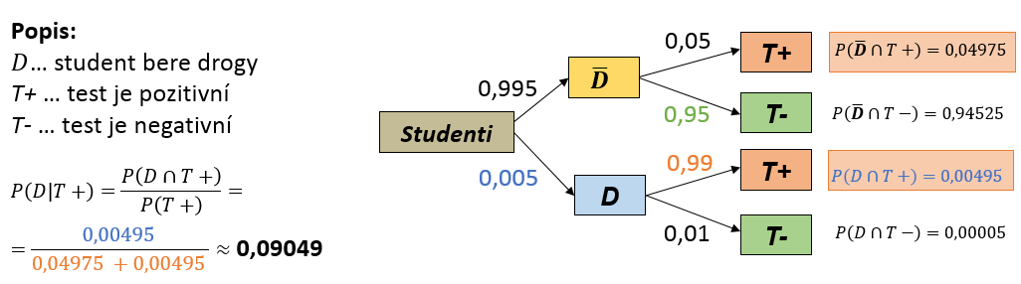
Předpokládejme, že test na zjištění drog má senzitivitu 99% a specificitu 95%. To znamená, že test správně identifikuje skutečného uživatele drog v 99% případů a že test vyloučí osobu, která drogy neužívá rovněž v 95% případů.
Předpokládejme, že ve škole, která se rozhodla testovat své studenty na užívání drog je prevalence 0,5%. Tj. jen 0,5% ze všech studentů drogy skutečně bere. Student Fajfka měl test pozitivní.
Jaká je pravděpodobnost, že student Fajfka skutečně užívá drogy?

Slide 58
Literatura
Litschmannová, M. (2012), Vybrané kapitoly z pravděpodobnosti, elektronická skripta a doplňkové interaktivní materiály (kapitola Úvod do teorie pravděpodobnosti)

Slide 59
Začínáme s jazykem R
www.r-project.org/ - oficiální stránky softwaru R
www.math.muni.cz/~kolacek/vyuka/vypsyst/navod_R.pdf - šikovně zpracované základy jazyka R
Různá rozhraní pro práci s jazykem R - RGui, RStudio, RkWard, a další
www.rstudio.com/ - oficiální stránky RStudia
http://k470.vsb.cz/litschmannova/vyuka/statistika/studijni-materialy/videa/ - stažení RkWardu
http://homel.vsb.cz/~vrt0020/ - zde naleznete R-skript pro dnešní workshop

Slide 60
DěkujEME za pozornost!

